Slide 1
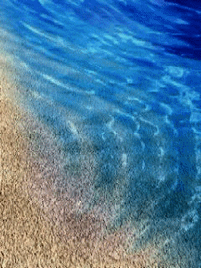
Цель:
Ознакомить детей с причинами загрязнения водоемов, научиться бережно относиться к воде. Изучить Правила безопасного поведения на воде.

Slide 2
Часть 2.

Slide 3
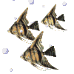
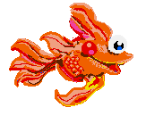
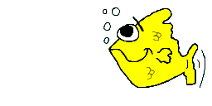
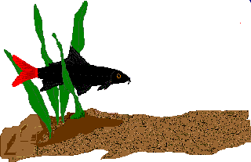
Разноцветная речка

Slide 4
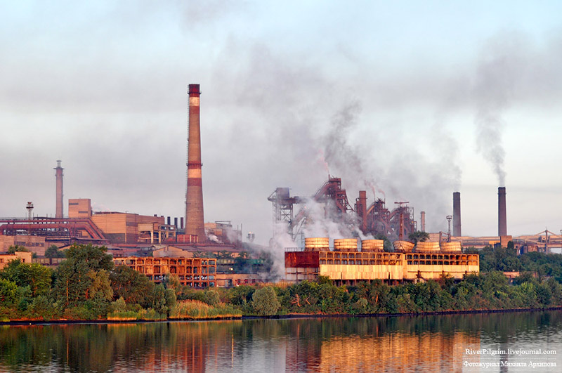
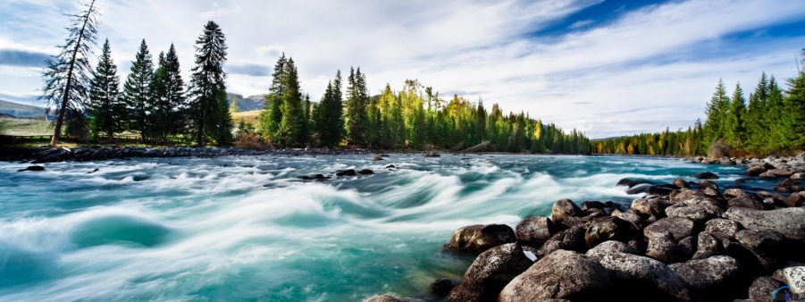
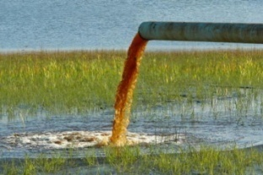
Кукольный театр со сценкой «Разноцветная речка»
Жёлтая рыбка: Соседка! Ты почему такая красная?
Красная рыбка: На берегу нашей речки построили завод и провели к воде две трубы. Одна берёт на завод чистую воду, а другая сливает в неё грязную. Вот я и стала красной от сточных вод. А ты почему такая жёлтая?

Slide 5
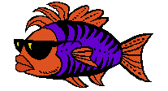
Жёлтая рыбка: Жила я на мелководье, плескалась, играла с подружками. Но однажды сильный дождь прошёл. Чего он только с собой не принёс: отходы, ядохимикаты, удобрения. Пожелтела наша заводь. А ты, подружка, чего фиолетовая?
Фиолетовая рыбка: Видела бы ты, какой на мне груз лежал! Прошёл корабль и сбросил на меня банки, бутылки, колёса и даже брёвна. От натуги я краснела, синела, зеленела. Еле выбралась! Вот и стала фиолетовой!

Slide 6
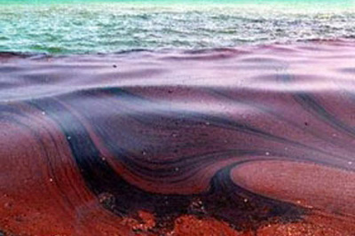
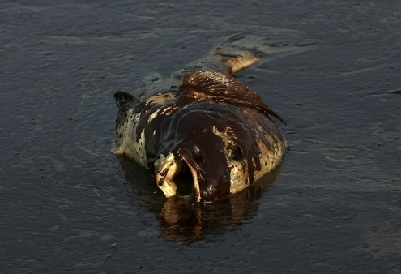
Красная рыбка: Ой! Смотрите, кто это?
Фиолетовая рыбка: Среди моих сородичей я таких не видела.
Чёрная рыбка: Не пугайтесь, подружки! Я такая же рыбка, как и вы! Только почернела от нефти, которую разлили в нашей реке. Нефть тонкой плёнкой покрыла воду. Стало нечем дышать, нечем питаться. От горя я почернела.

Slide 7
Обсуждение сценки по вопросам:
Ребята, Вы внимательно слушали рыбок. Отчего речка стала цветной? О чём рассказали рыбки?
 |  | сточные воды заводов
источники загрязнения воды |  | кислотные дожди
 |  | мусор с кораблей
 |  | разливы нефти

Slide 8
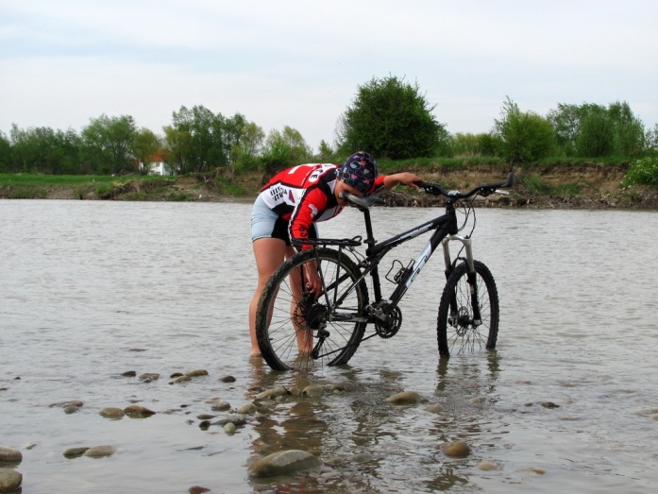
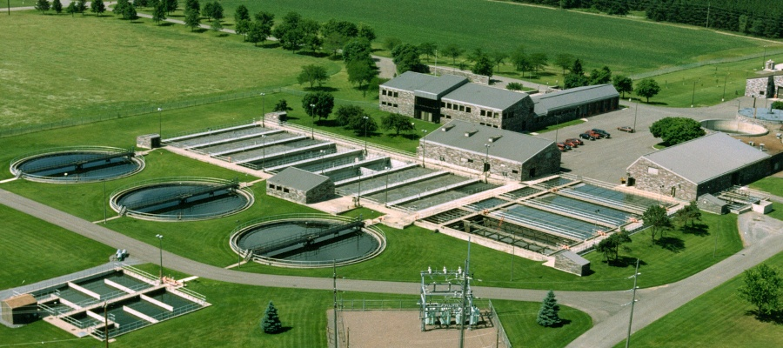
- Приведите примеры бесполезного расходования воды.
- Как же сохранить чистой воду в речке?
Экономия воды, постройка очистных сооружений и отстойников, контроль за уровнем загрязнения,
использовать для очистки воды живые организмы (моллюски), высаживать растения по берегам водоёмов.
- Чем каждый из нас может помочь нашей речке?
Не бросать в воду мусор; не мыть в водоёмах велосипеды и т.д.

Slide 9
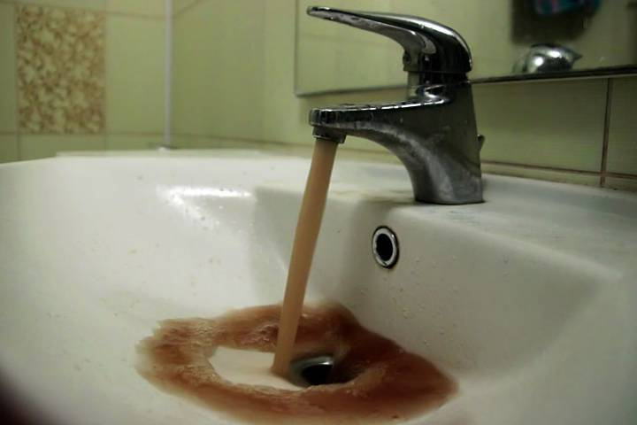
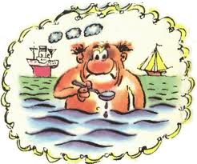
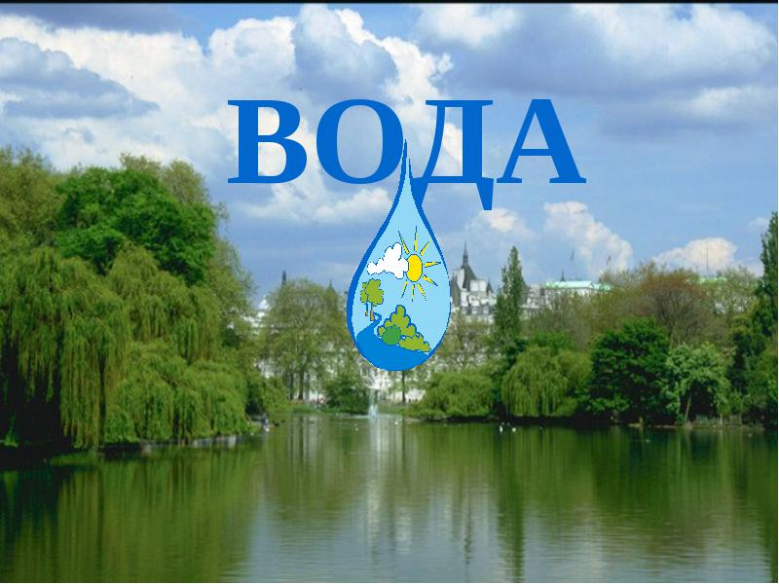
– Почему надо беречь воду?
- Для чего человеку нужна вода?
- Почему нельзя пить воду из реки, озера, ручья?
- Почему нельзя пить морскую воду?

Slide 10
Чтение стихотворения «Течёт река».
Течёт река издалека… Течёт река…. Течёт река… Как хорошо, когда река И широка, и глубока! Над ней - пышнее облака, Свежей дыханье ветерка, Стройней и выше лес над ней, И луг прибрежный зеленей! Течёт река…. Течёт река… Поит поля и города, Несёт и лодки и суда, И рыбы ходят в глубине, И раки ползают на дне… Ты хороша, река весной, И осенью, и в летний зной! Купанье! Что за благодать! Кому, попробуй, передать! Приятней плыть в живой волне Ребятам или ребятне? Вся живность счастлива вполне! Но что такое? Караул! Нет, нет, никто не утонул, Нет, нет, как раз наоборот, | На мель садится пароход Средь бела дня, какой скандал! Наверно, лоцман маху дал! Да нет, далёко до буйка, Тут глубока была река. Была. Вот именно – была. Была, да видимо сплыла. Ах, реку мы не узнаём… Река становится ручьём! Уже и лодки на мели… Пловцы вдруг посуху пошли. А рыбы? В горе и тоске Бедняжки бьются на песке. Так что же с ней стряслось, с рекой? Увы, друзья, ответ такой: Дошкольник Сидоров Иван Забыл закрыть на кухне кран. Вы скажете: какой пустяк. Пустяк. Добро б ручей иссяк, А то вон из-за пустяка Пропала целая река!

Slide 11
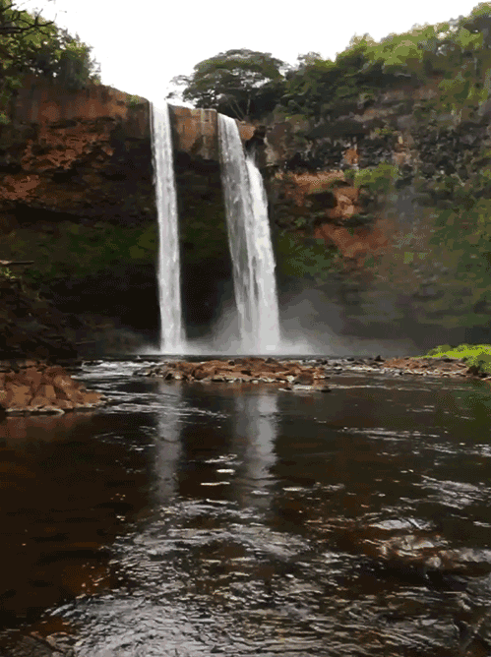
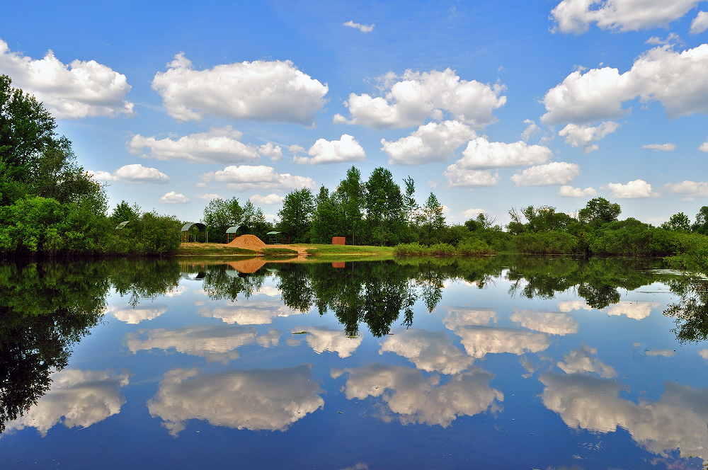
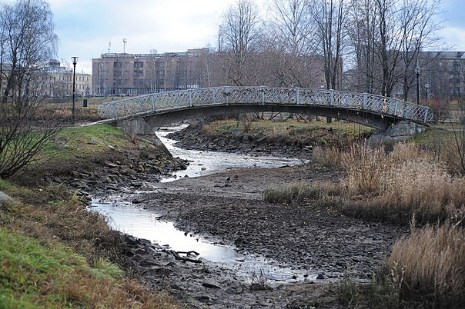
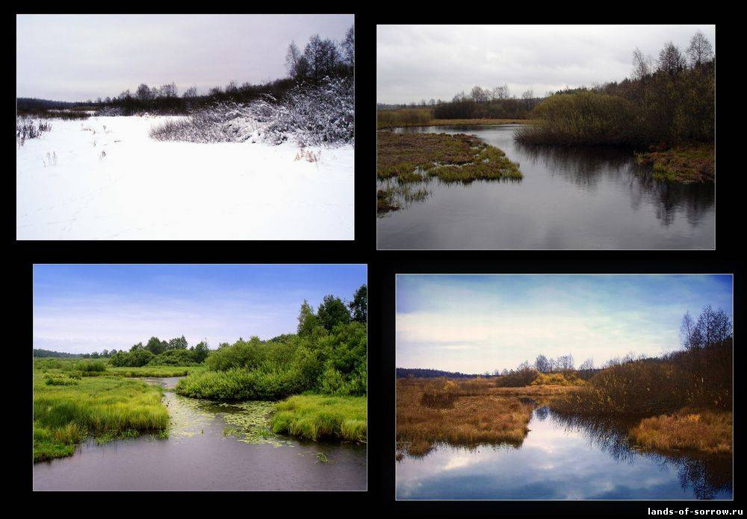

Slide 12
- О чём стихотворение?
- Почему в реке исчезла вдруг вода?
- Что случилось после того, как в реке стало меньше воды?
- О чём напоминает каждому это стихотворенье?

Slide 13
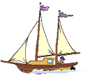
Безопасное поведение на воде.
– Как безопасно вести себя на воде?
- Где можно купаться?
- Можно ли купаться в незнакомом месте?
- Можно ли купаться без взрослых?
- Можно ли купаться в болоте?
- Чем это грозит?

Slide 14
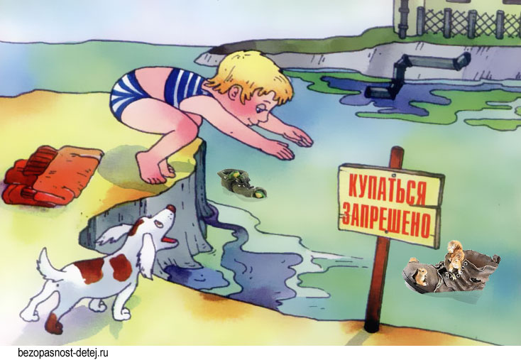
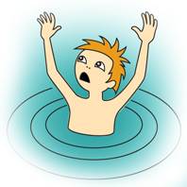
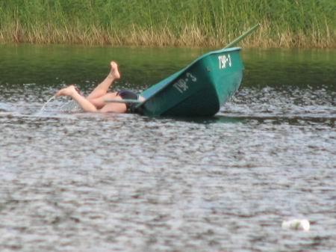
Будь осторожен
на воде!

Slide 15
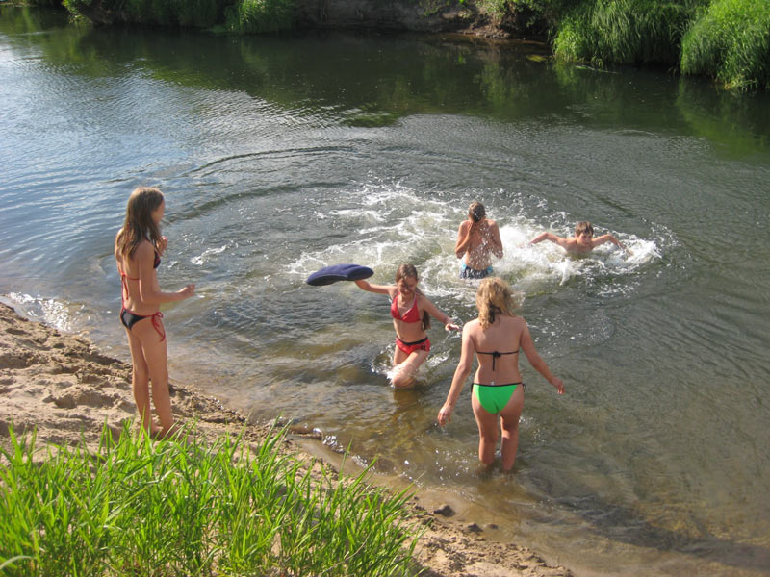
Плавай
только в присутствии взрослых

Slide 16
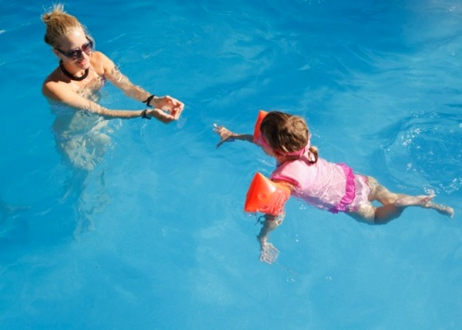
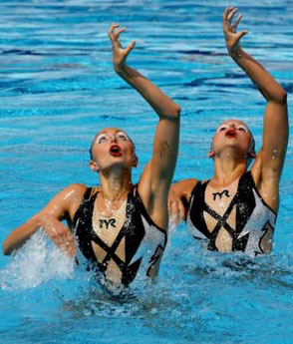
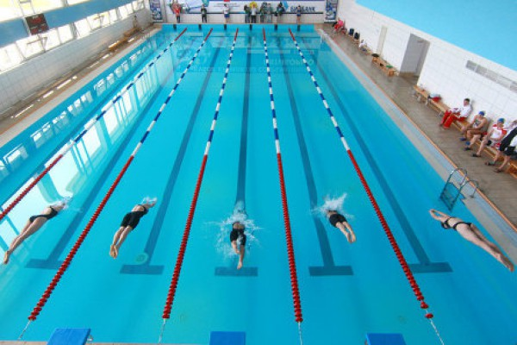
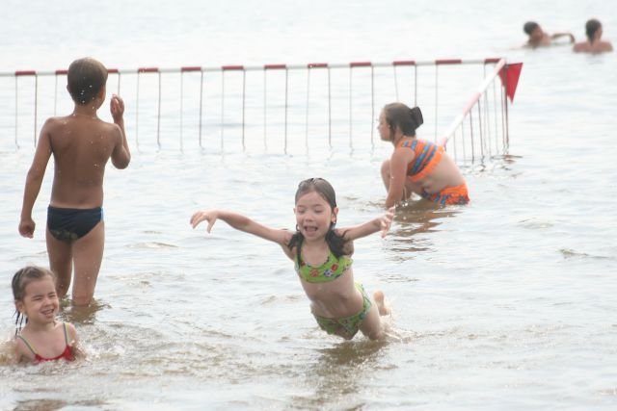
Плавай в
отведённых для
этого местах!

Slide 17
Первичное закрепление знаний о воде:
- Что нового вы узнали о значении воды для людей?
- Отчего загрязняется вода в реках, озёрах, морях?
- Чем опасно загрязнение воды?
- Как люди охраняют воду от загрязнений?
- Как каждый человек должен беречь воду?
- Как спастись на воде?

Slide 18
Вывод:
«Загрязнение водоёмов опасно для всего живого. Чтобы уберечь водоёмы от загрязнения, сточные воды предприятий, ферм пропускают через очистные сооружения. Строятся и такие предприятия, на которых вообще не бывает сточных вод. Каждый человек должен беречь воду!»

Slide 19
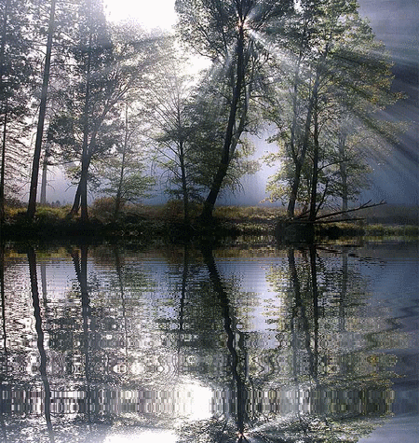
Пусть на Земле не умирают реки,
Пусть стороной обходит их беда,
Пусть чистой остаётся в них навеки
Студёная и чистая вода.
Пусть никогда не зарастает тиной
Тот берег, на котором я стою.
Большие дяди, взрослые мужчины,
Храните речку чистую мою!

Slide 20
Молодцы !

Slide 21
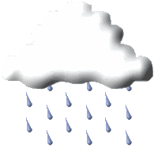
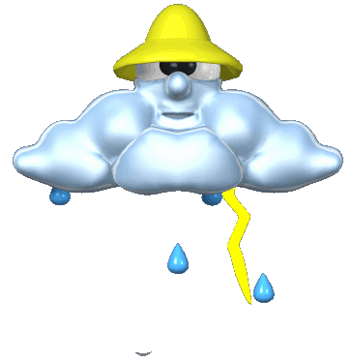
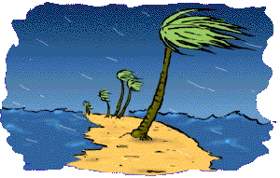
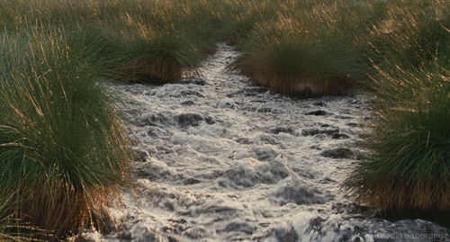
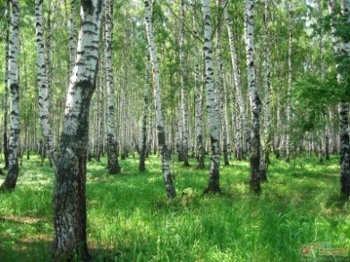
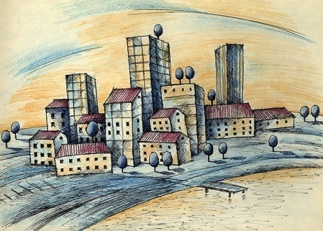
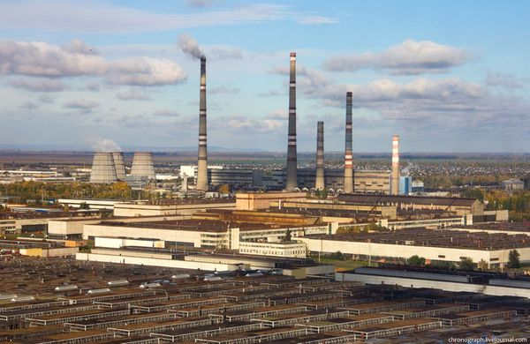
Задание творческой группе № 1.
1. Как образуются кислотные дожди?
Составить из отдельных картинок схему образования кислотного дождя.
Предложены разрезные картинки: (город, завод, лес, река, облака с дождем, преимущественное направление ветра)

Slide 22
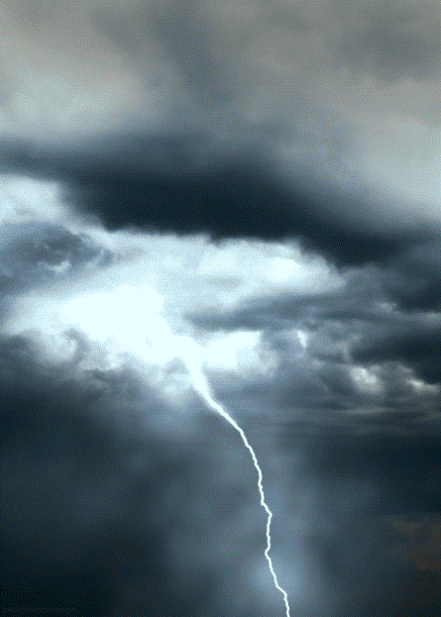
Задание творческой группе № 2.
Где разместить завод, чтобы в атмосферу поступало бы как можно меньше загрязняющих веществ? Составить схему.
Предложены разрезные картинки: Завод, река, лес, город, тучи с дождем, преимущественное направление ветра.

